Slide 1
TRƯỜNG TIỂU HỌC TRUNG YÊN
CHÀO MỪNG CÁC CON

Slide 3
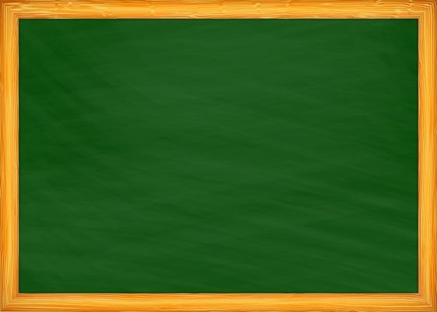
Thứ ba ngày 22 tháng 3 năm 2022
Tiếng Việt
Ôn tập giữa học kì 2 ( Tiết 5 - 6)
T. 71

Slide 4
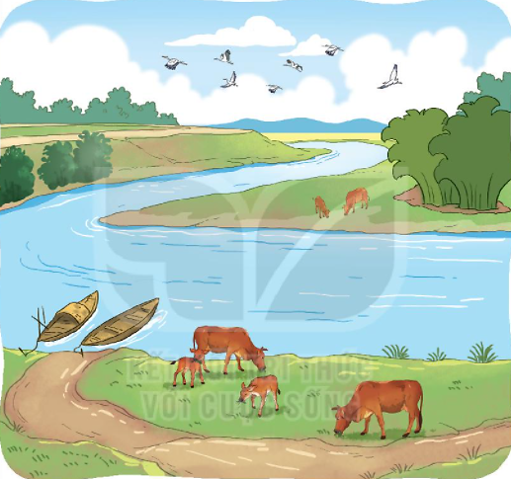
6. Quan sát tranh tìm từ ngữ chỉ sự vật và màu sắc.
Từ ngữ chỉ sự vật | Từ ngữ chỉ màu sắc của sự vật
M: con thuyền
nâu
dòng sông
xanh biếc
bụi tre
xanh rì
bầu trời
xanh trong
mây
trắng
dãy núi
xanh thẫm
cỏ ven sông
xanh rờn
bò/bê
nâu đỏ/ vàng
con đường
nâu đất
đàn chim
trắng

Slide 5
7. Đặt 2 – 3 câu với từ ngữ em tìm được.

Slide 6
8. Chọn dấu câu phù hợp thay cho ô vuông.
Mặt trời thấy cô đơn buồn bã vì phải ở một mình suốt cả ngày Mặt trời muốn kết bạn với trăng sao Nhưng trăng sao còn bận ngủ để đêm thức dậy chiếu sáng cho mặt đất.
,
.
,
.
,

